Slide 1
جامعة المجمعة كلية المجتمع لجنة الأنشطة الطلابية
العدد السابع عشر
من المجلة المرئية
التي تصدرها لجنة الأنشطة الطلابية

Slide 2
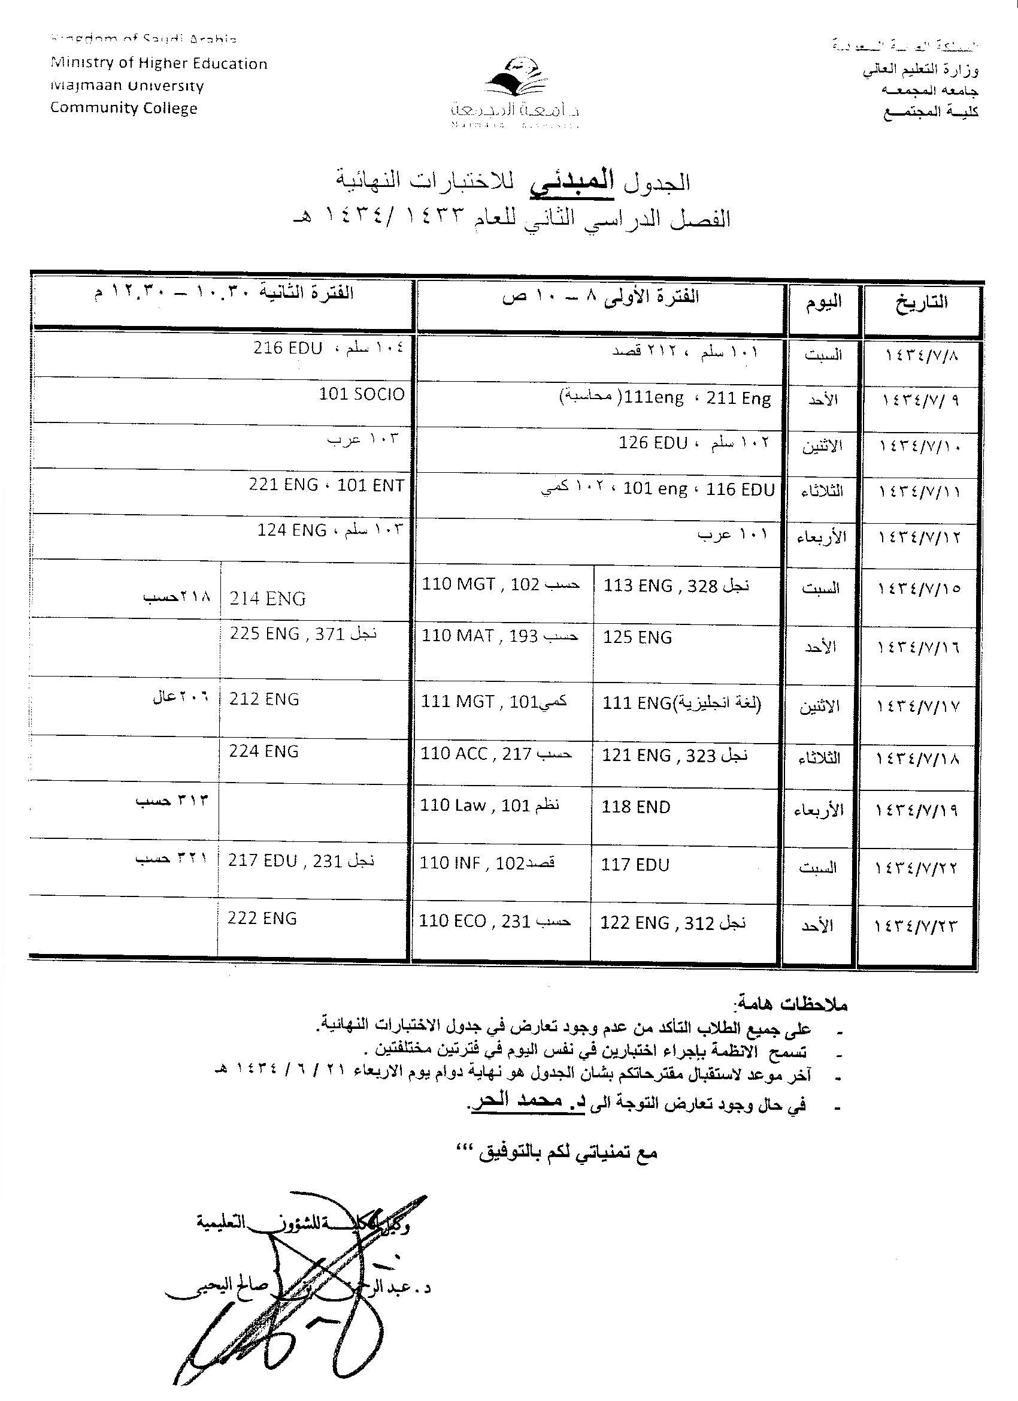
وكيل الكلية للشؤون التعليمية يعتمد جدول الاختبارات المبدئ

Slide 3
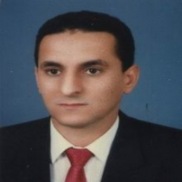
وكيل الكلية للشؤون التعليمية يعتمد جدول الاختبارات المبدئ
في حالة وجود تعارض التوجه للدكتور محمد الحر
في موعد غايته
1434/6/21 هـ

Slide 4
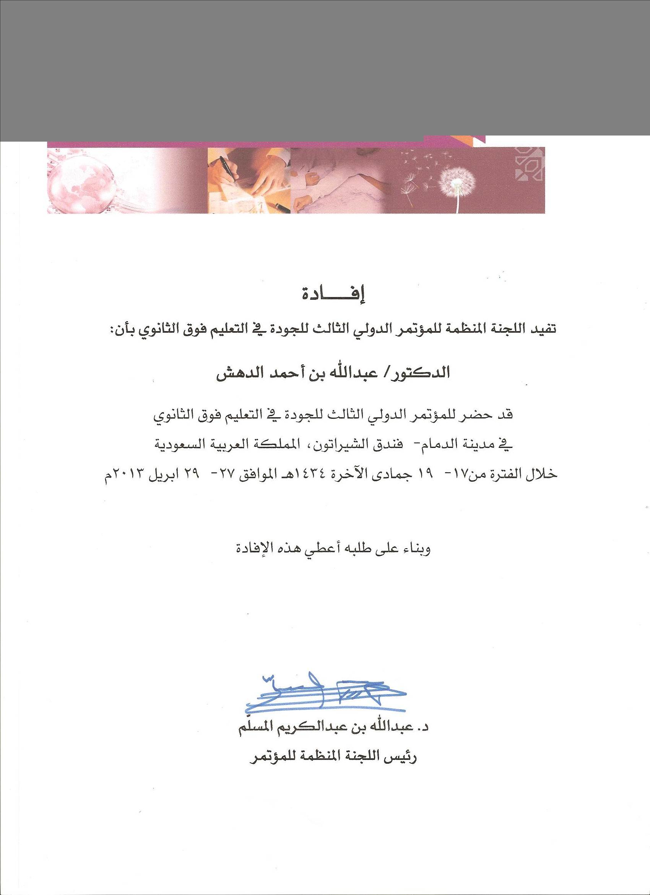
سعادة عميد الكلية يحضر المؤتمر الدولي الثالث للجودة في التعليم فوق الثانوي بالدمام

Slide 5
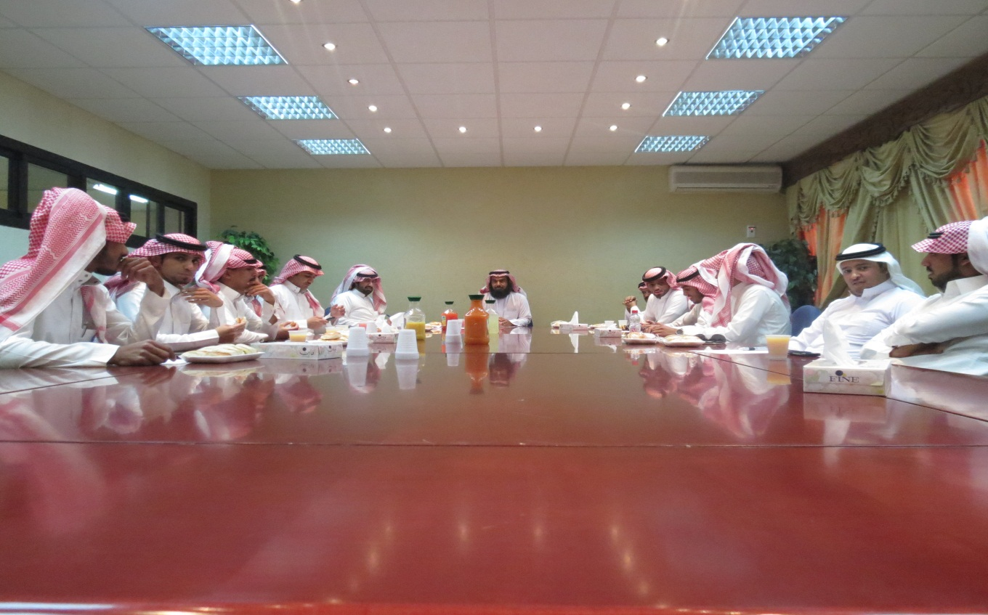
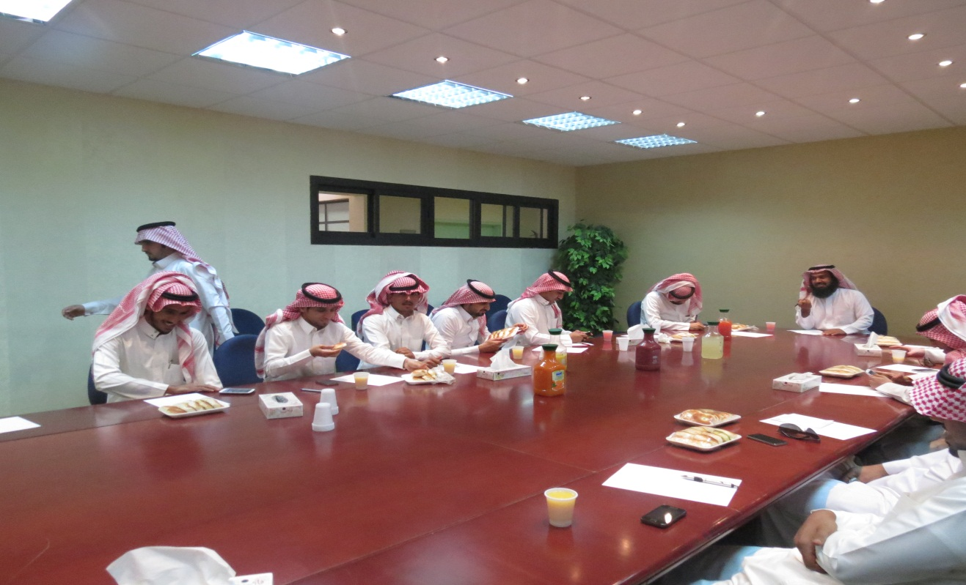
الدكتور عبد الرحمن اليحيى
وكيل الكلية
للشؤون التعليمية
المشرف على الشؤون الادارية و المالية و اجتماعه الأول مع موظفي الكلية

Slide 6
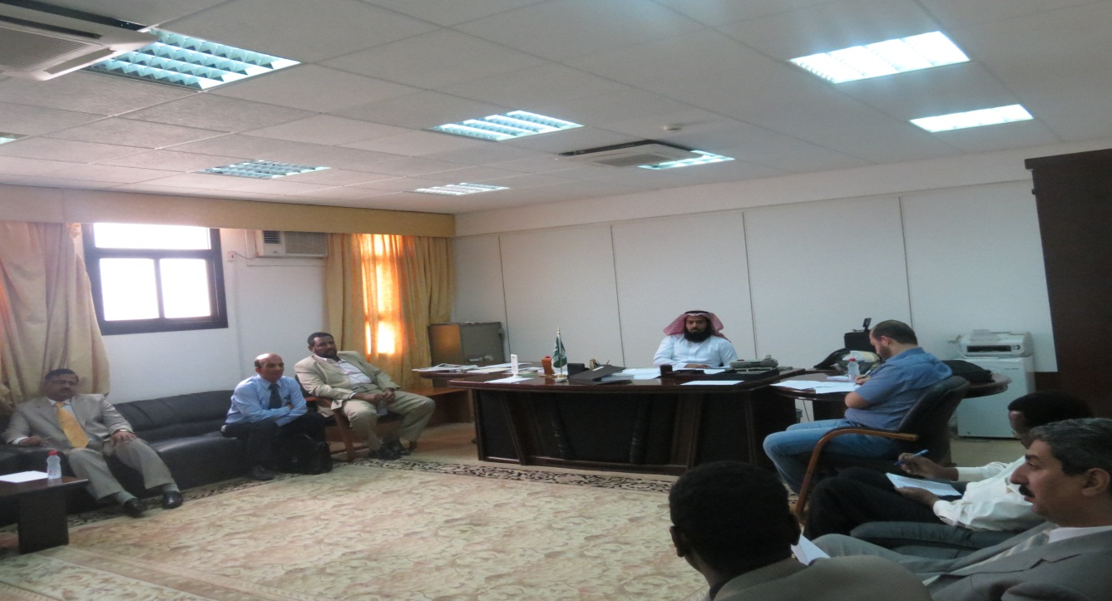
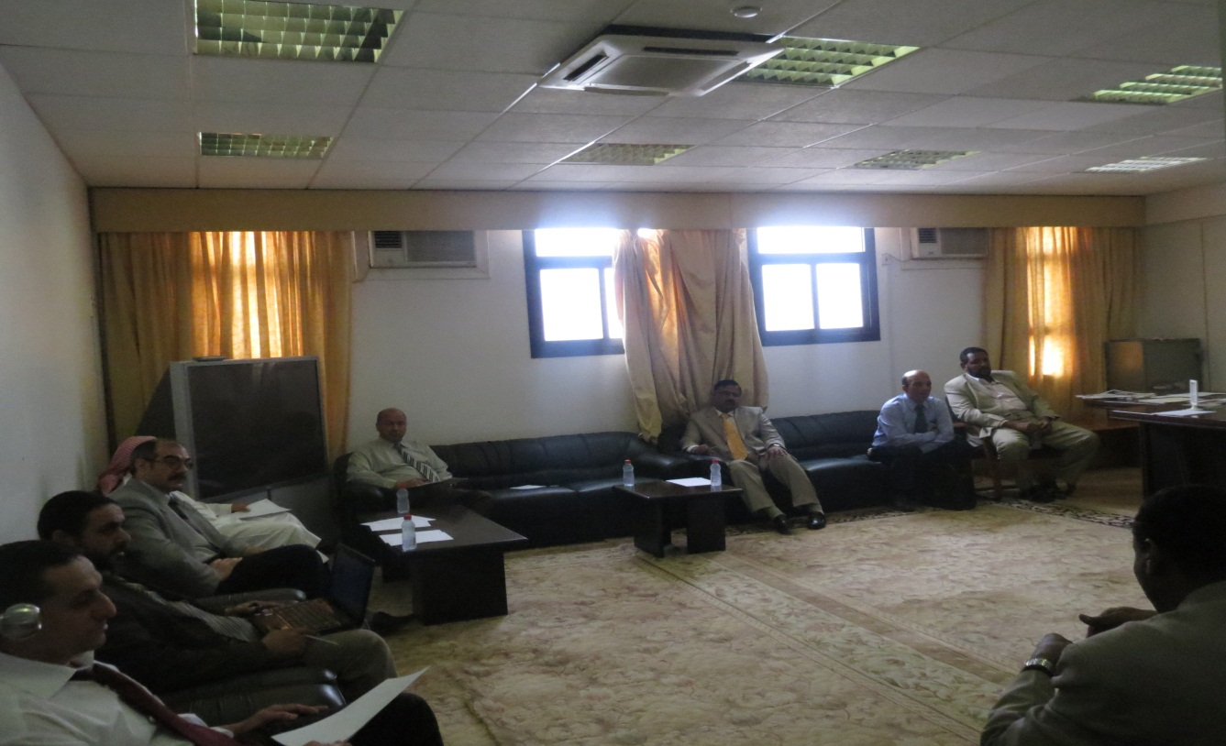
الدكتور عبد الرحمن اليحيى
وكيل الكلية
للشؤون التعليمية
المشرف على الشؤون الادارية و المالية و اجتماع مع هيئة التدريس بالكلية

Slide 7
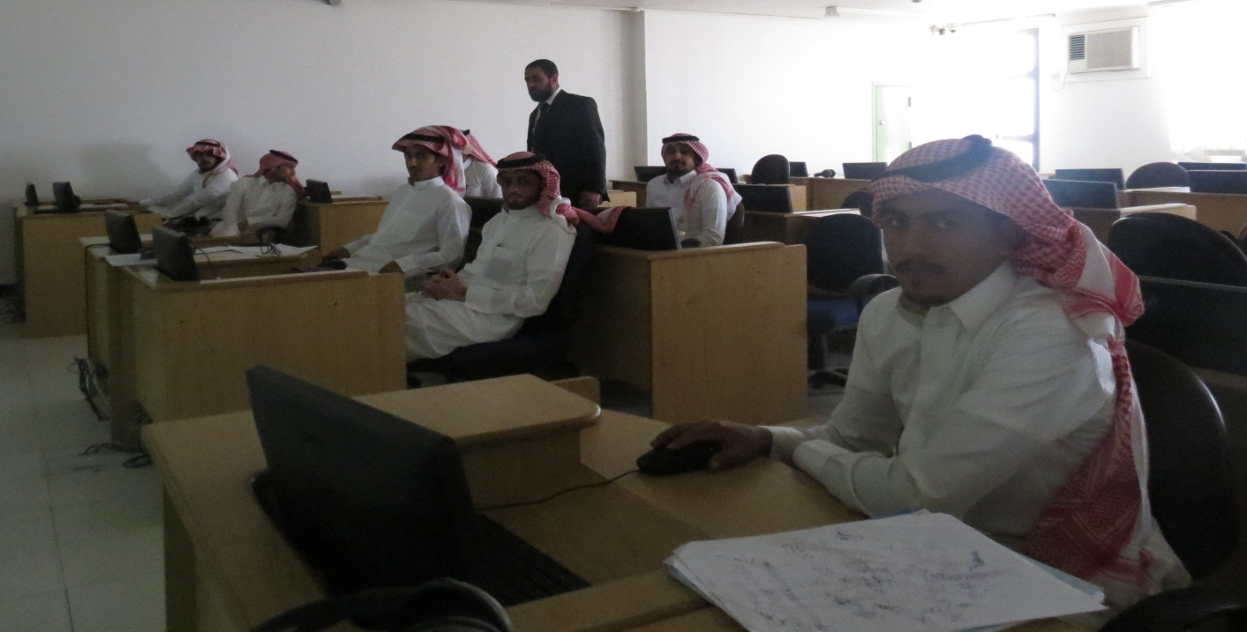
د.محمد سيد فرج
يقدم دورة تدريبية بعنوان " كيفية انشاء و تطوير المواقع الالكترونية الشخصية "
لمنسوبي الكلية .

Slide 8
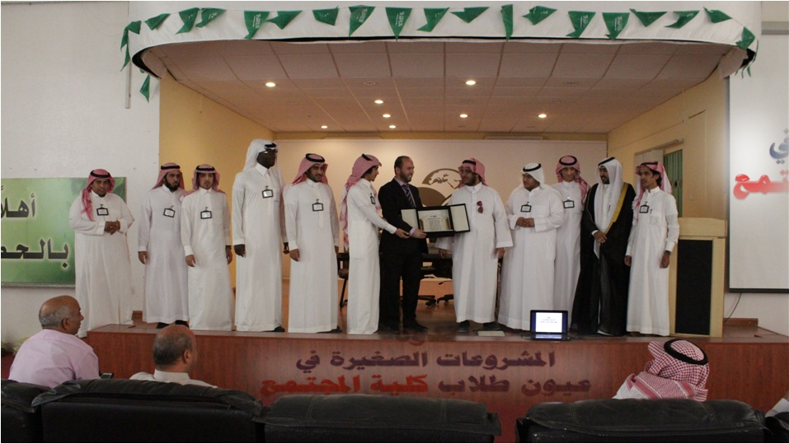
ما زالت الاصداء
الايجابية لندوة " المشروعات
الصغيرة
في عيون طلاب
كلية المجتمع "
و التي أشرف عليها أ.محمود مصطفى الشريف
مستمرة .............

Slide 9
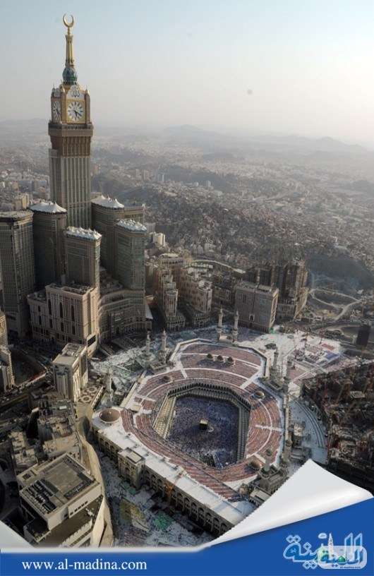
إعلان
تعلن لجنة الانشطة الطلابية بالكلية
عن زيارة مكة و المدينة
خلال الفترة
من 21 إلى 1434/6/23 هـ
بادر بالتسجيل
في النموذج المعد في مقر الأنشطة الطلابية

Slide 10
الطالب المثالي للأسبوع الماضي
يسر لجنة الأنشطة الطلابية
أن تعلن الطالب
غانم حسين عباس الظفيري
طالباً مثالياً للكلية
للأسبوع الماضي
لتفوقه الأكاديمي
ومشاركته بمناشط الكلية بفاعلية
مع أطيب التمنيات بالتوفيق

Slide 11
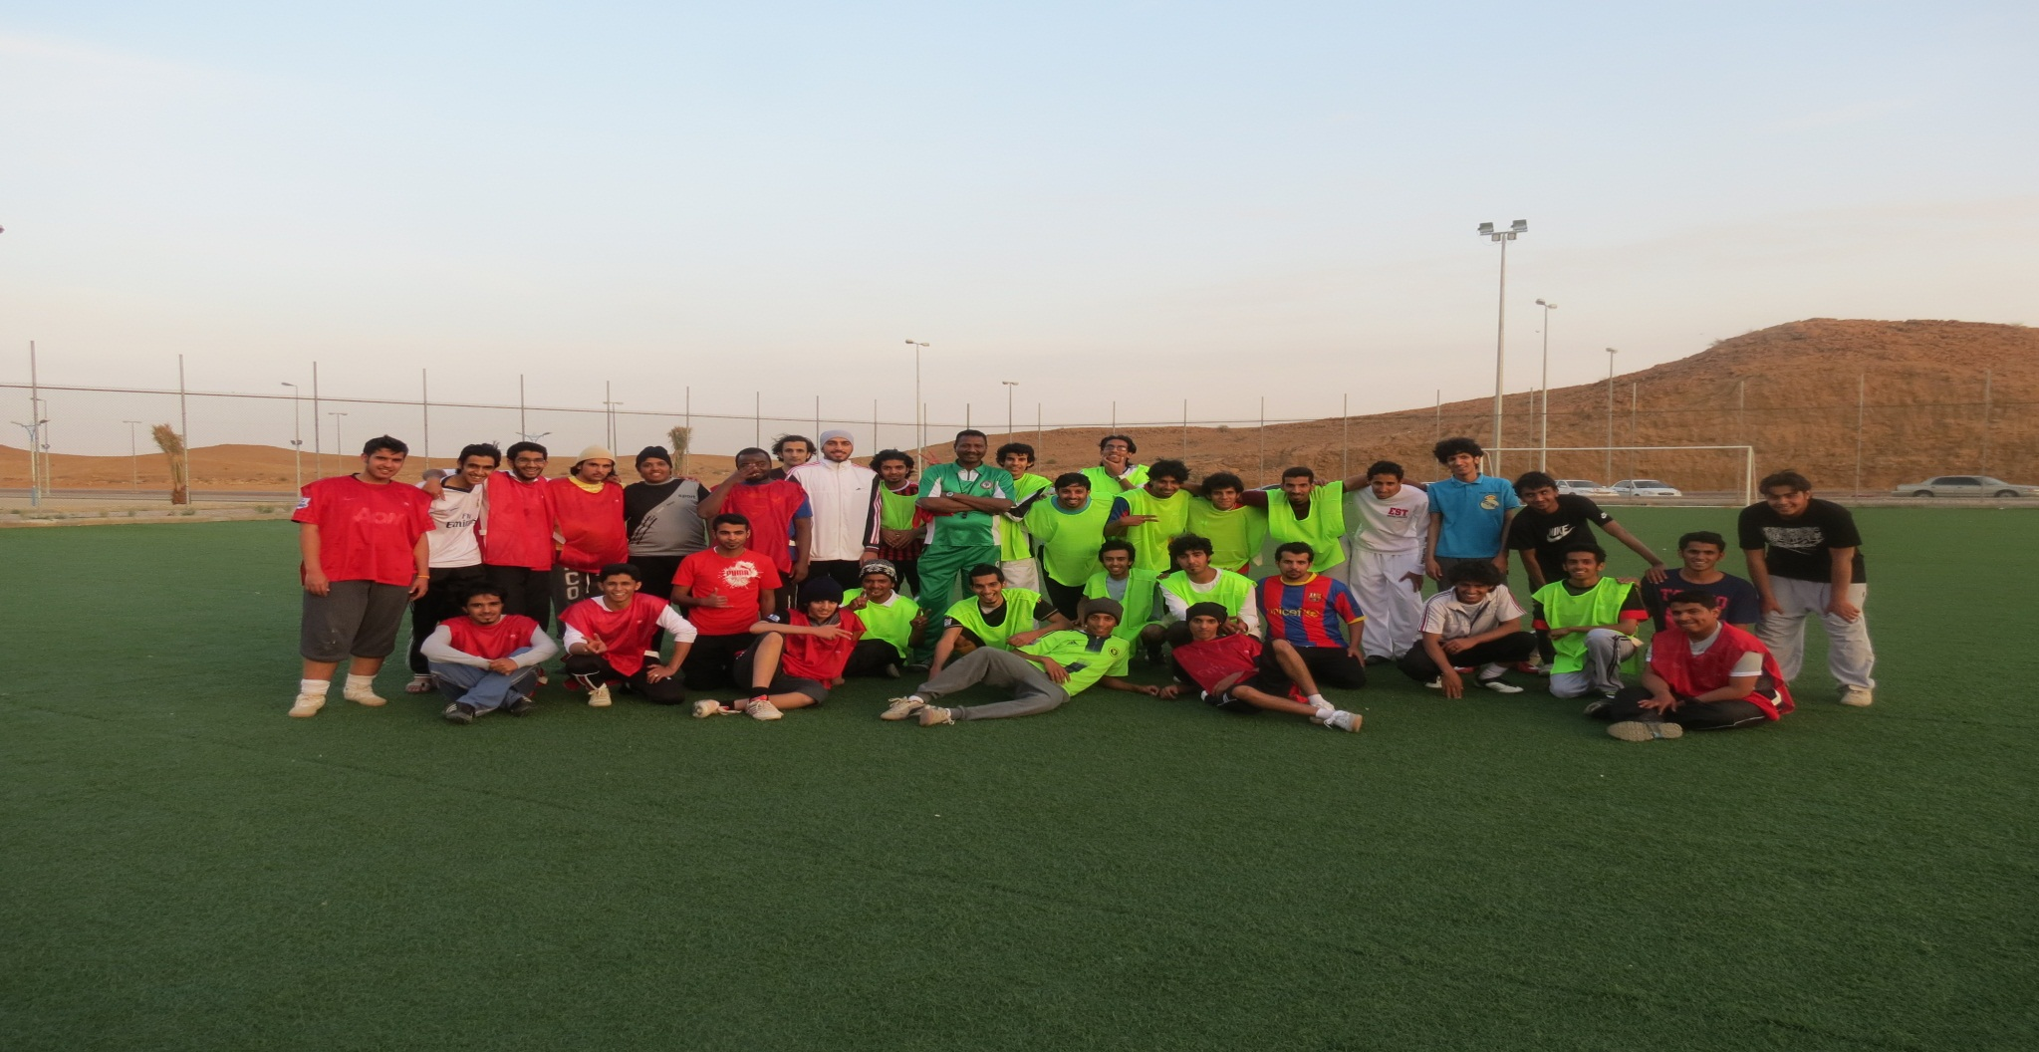
فريق
الكلية لكرة القدم يفوز
في مباراته مع فريق الجالية السودانية الأثنين 1434/6/19 هـ
بملاعب النادي الفيصلي بحرمة

Slide 12
جامعة المجمعة كلية المجتمع
مع تحيات لجنة الأنشطة الطلابية

